Slide 1






BENVENUTO SU DIANA!
Diana è uno strumento dedicato alla salvaguardia
dell’ambiente nei comuni italiani e nelle province,
nel nostro caso Roma.
Il nostro obiettivo è fornire una piattaforma utile
per forze di polizia o forestali per monitorare la
salute ambientale delle nostre città.
Analizziamo dati in tempo reale riguardanti
Agenti Chimici, Traffico, Meteo e Raggi UV.
Gestiamo le segnalazioni dei cittadini iscritti
e gli annunci degli operatori alla cittadinanza.
Forniamo strumenti di supporto allo studio
del fenomeno per analisti del settore.
Mario Cavaiola - Daniele Bufalieri
Ivan Giacomoni - Luca Andolfi

Slide 2
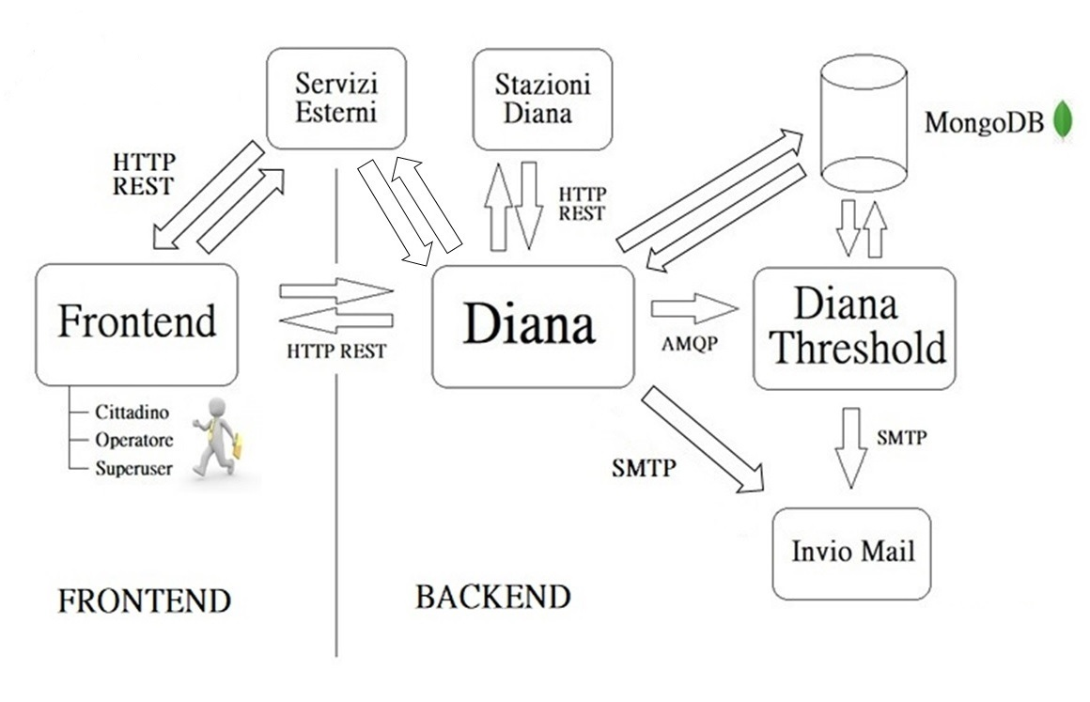
Nel sistema si contraddistinguono tre tipi di user: Cittadino, Operatore e Superuser. Il cittadino può registrarsi tramite compilazione di un form o tramite Google e ha accesso alla Dashboard nella quale può visualizzare i dati in tempo reale di Agenti Chimici, Previsioni Meteo, Raggi UV, Traffico ed inviare Segnalazioni agli operatori. L’operatore deve essere registrato dall’Admin ed ha accesso a funzionalità di analisi dei dati aggiuntive nonché a dati aggiunti come il Traffico Aereo e può aggiungere Annunci.

Slide 3
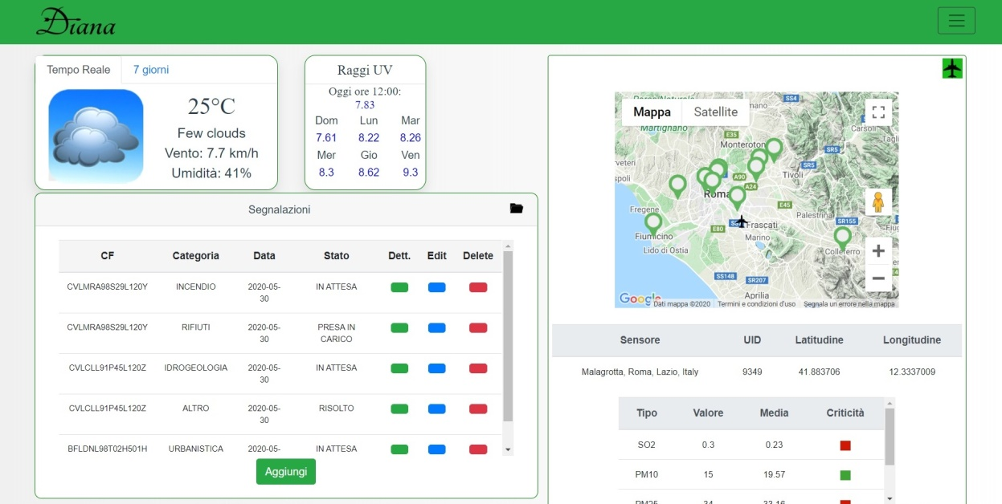
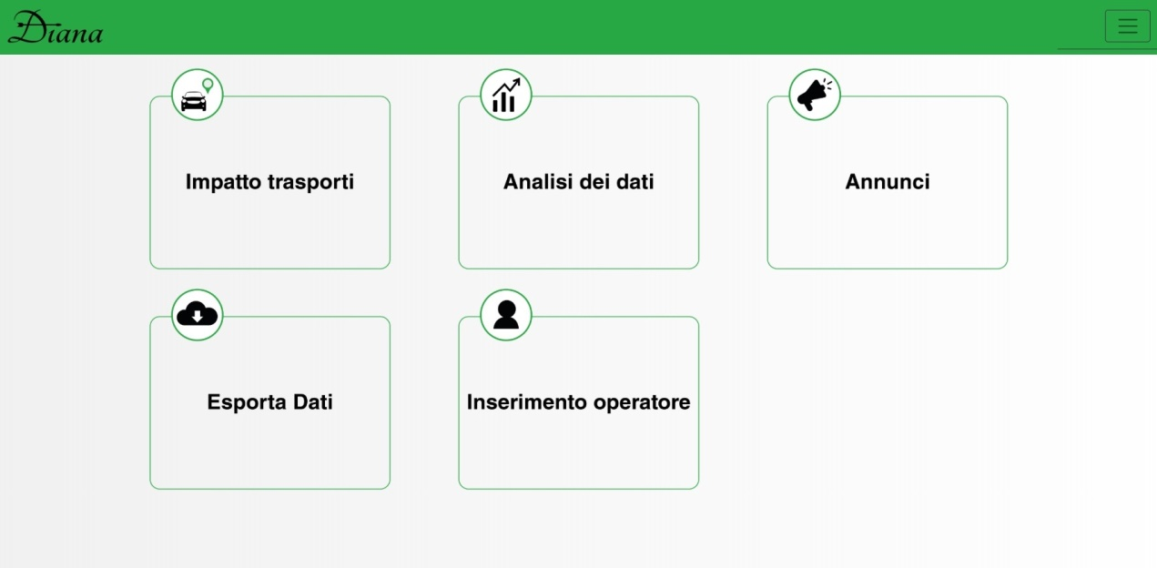
DASHBOARD
MENU AVANZATO

Slide 4
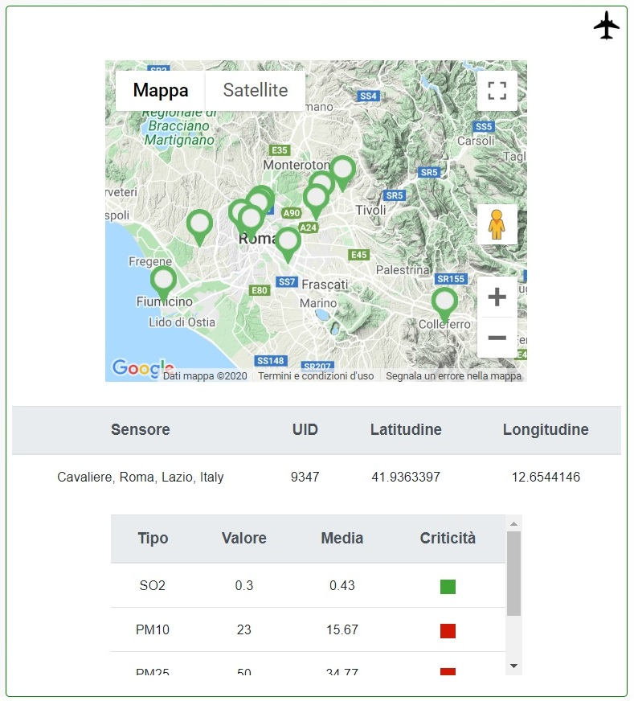
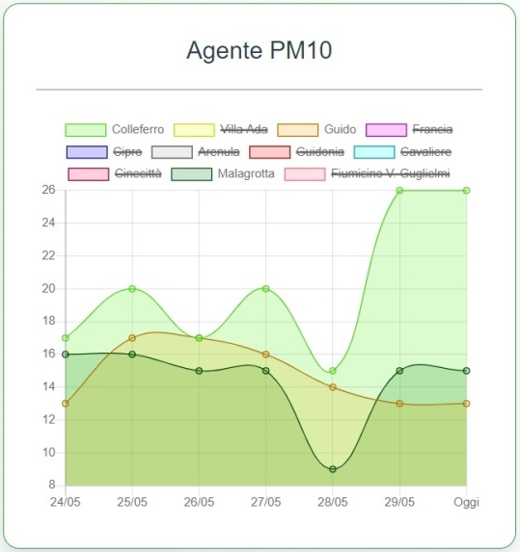
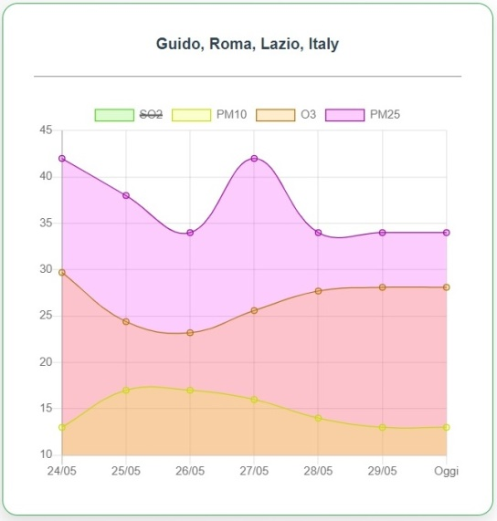
AGENTI CHIMICI
I dati degli agenti chimici, ottenuti tramite API di un servizio esterno:
Sono accessibili agli Utenti dalla Dashboard tramite mappa interattiva selezionando la stazione di interesse, ottenendo sia i dati in tempo reale sia una media relativa agli storici della stazione selezionata.
Sono scaricabili dagli Operatori nel menù avanzato in formato JSON e XML filtrando per interesse.
Sono visionabili con grafici dagli Operatori per studiarne l’andamento.

Slide 5
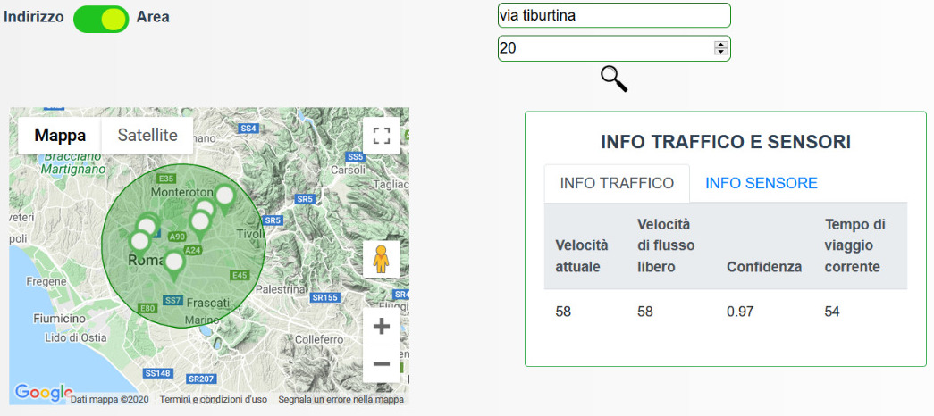
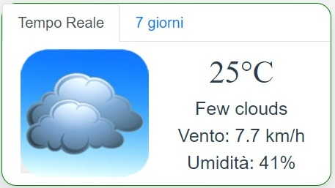
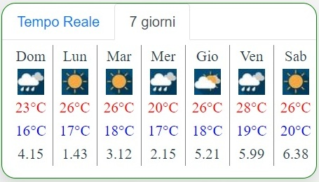
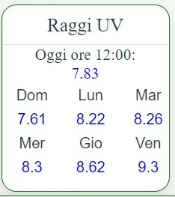

METEO E RAGGI UV
TRAFFICO
Meteo e Raggi UV sono visibili nella Dashboard dai Cittadini. Per gli operatori sono strumenti utili per studiare la correlazione con gli Agenti O3.
I dati del traffico, uno dei principali fattori di inquinamento, sono accessibili dall’Operatore nel menù Avanzato, il quale può filtrare la ricerca per indirizzo o per zone.
TRAFFICO AEREO
Dati accessibili dall’Operatore tramite il bottone apposito sulla mappa interattiva.

Slide 6
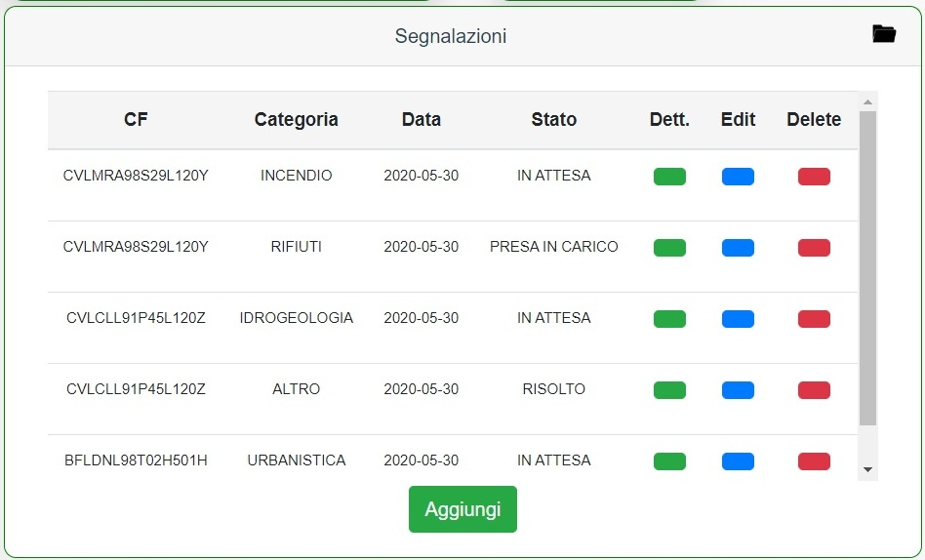
SEGNALAZIONI
Le segnalazioni sono il punto di contatto tra cittadini ed operatori. Dalla Dashboard i cittadini possono inviare un massimo di tre segnalazioni al giorno per notificare eventi dannosi per l’ambiente agli operatori. Gli operatori saranno responsabili della gestione delle segnalazioni e del loro stato. Essi inoltre potranno accedere allo storico delle segnalazioni per studiarne il punto di vista statistico anche con l’utilizzo di opportuni filtri.

Slide 7
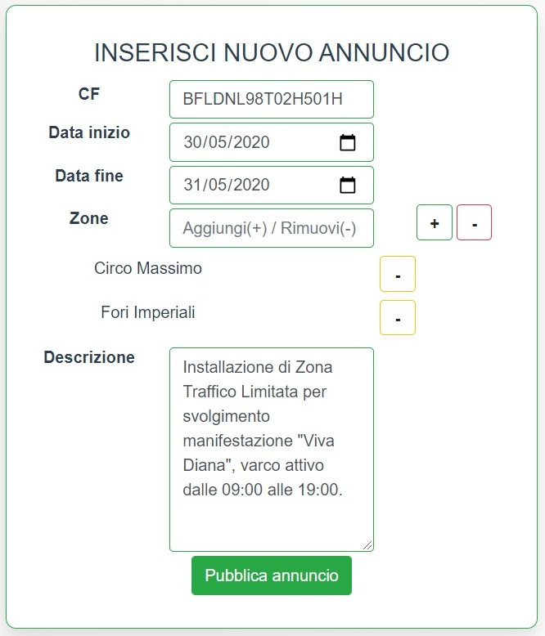
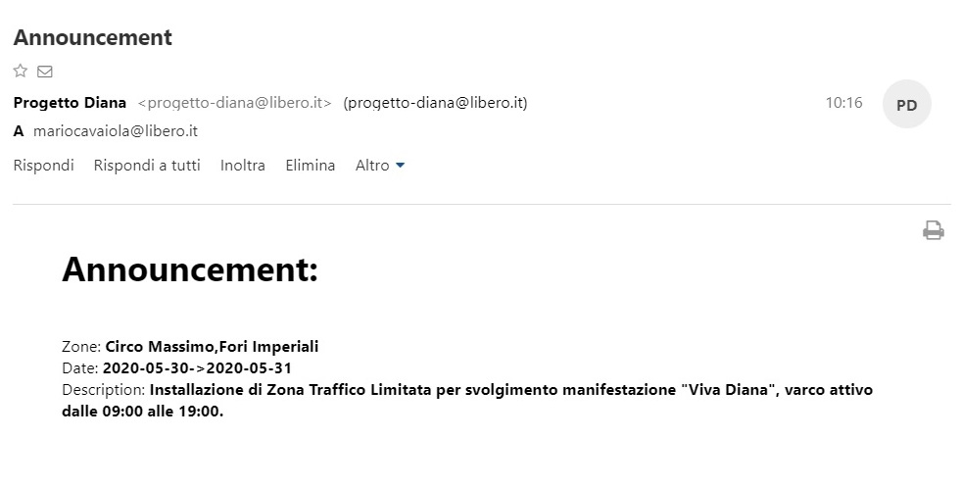
ANNUNCI
Gli annunci sono inviati dagli operatori nel menu Avanzato per notificare i cittadini di un noto evento, come per esempio le zone verdi per ridurre la circolazione di veicoli. Nel momento della pubblicazione dell’annuncio ogni iscritto alla piattaforma riceverà una mail con le informazioni indicate dagli operatori.

Slide 8
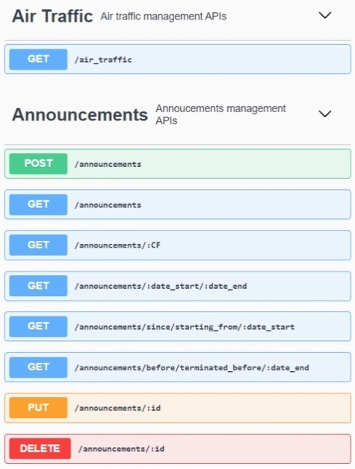
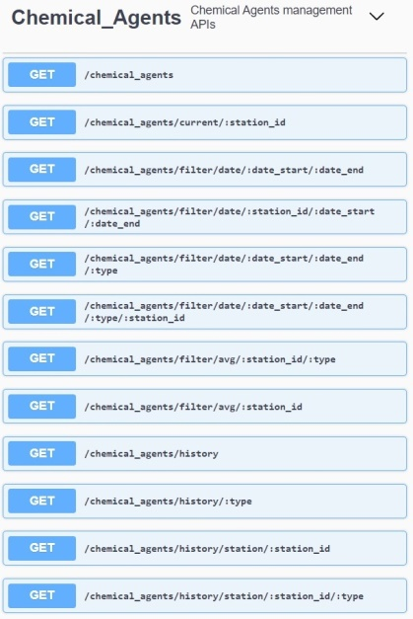
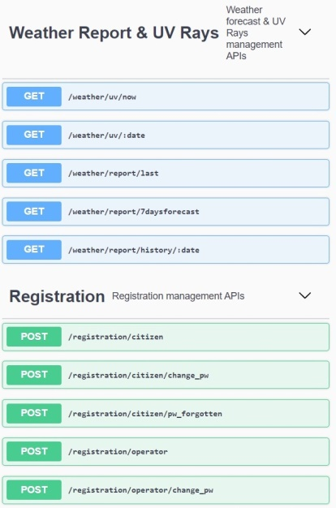
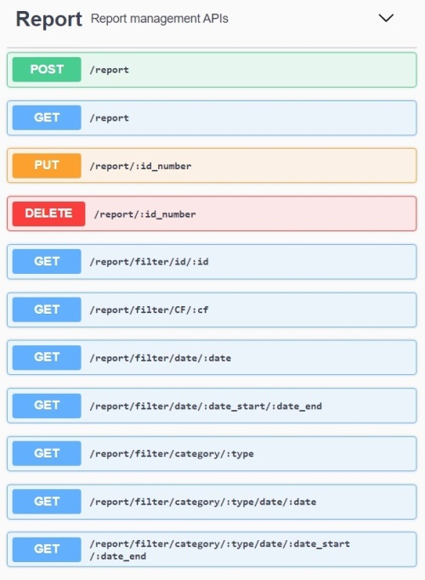
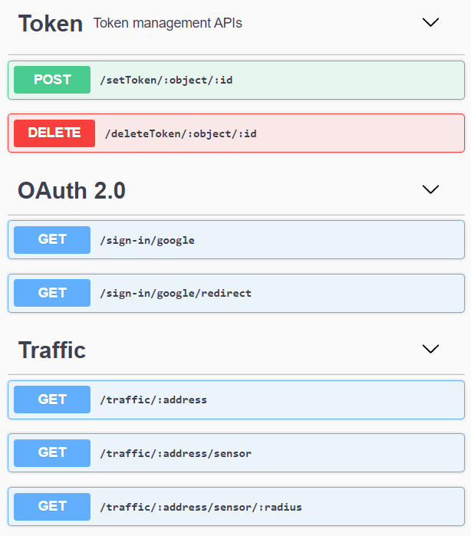
Dettagli tecnici
Abbiamo utilizzato:
Swagger per la documentazione delle API
Oauth per l’accesso con Google
AMQP per la comunicazione col server Diana Threshold per individuare le criticità nei dati degli Agenti Chimici
https://github.com/daniele3b/Progetto-Diana
https://github.com/daniele3b/diana-threshold
https://github.com/daniele3b/diana_app

